Slide 1
온라인 프로그래밍 기말_Firebase
2023136088 박사랑

Slide 2
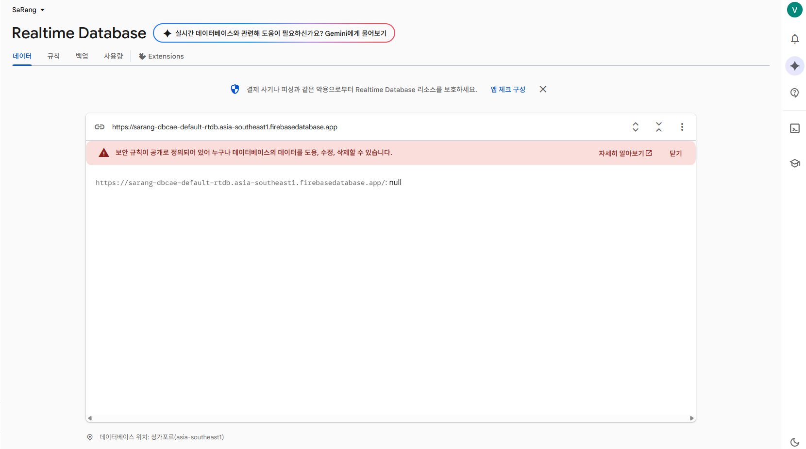
현재 비어 있는 데이터입니다

Slide 3
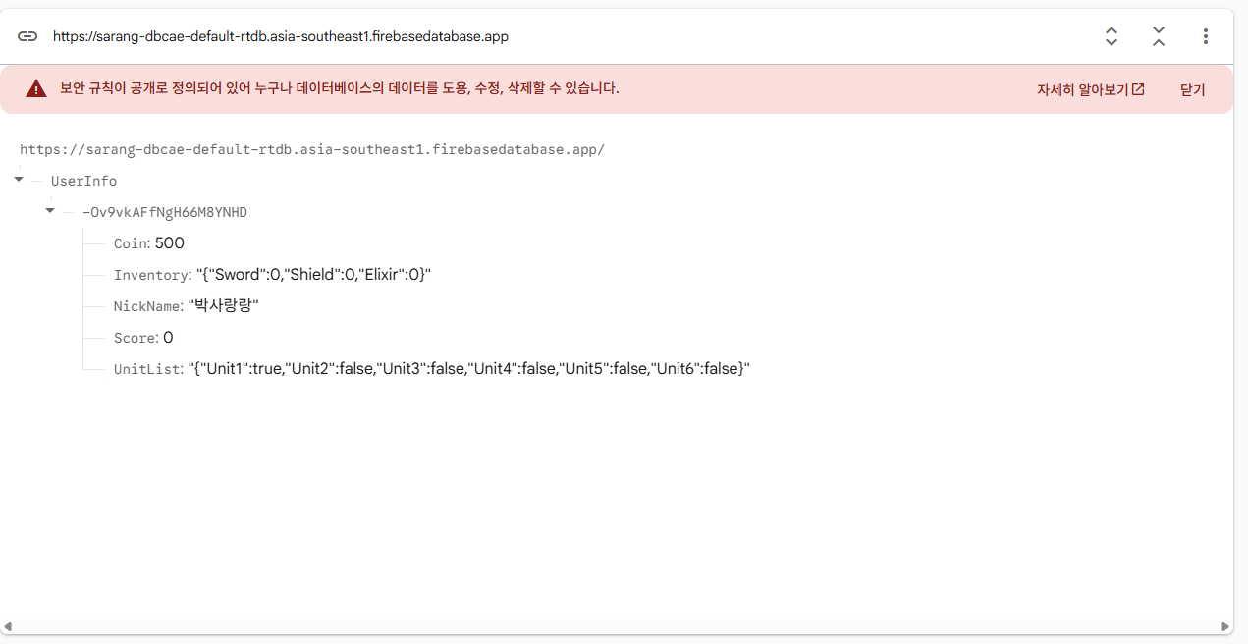
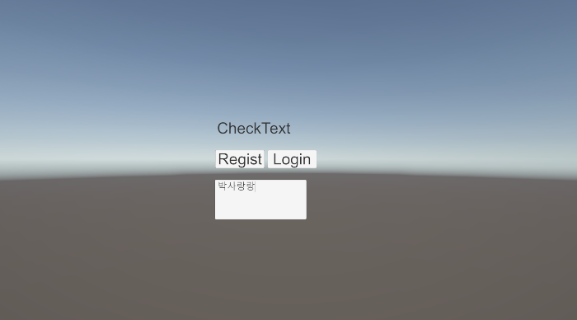
회원가입 시 Firebase에 데이터가 들어왔습니다.

Slide 4
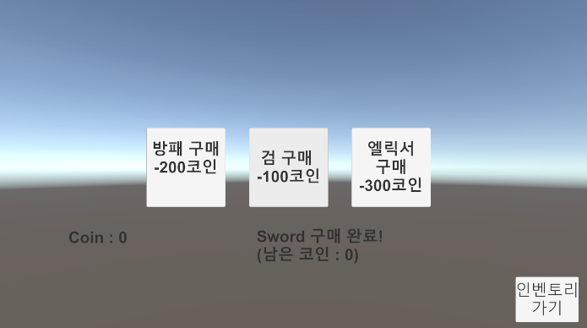
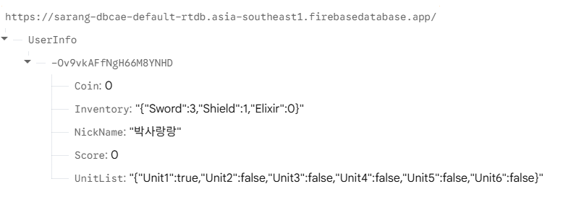
500코인으로 탕진했습니다.
Inventory에 item 목록이 Firebase에 들어왔습니다.

Slide 5
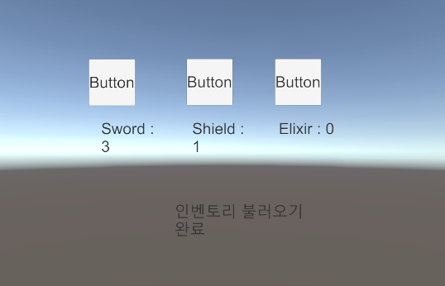
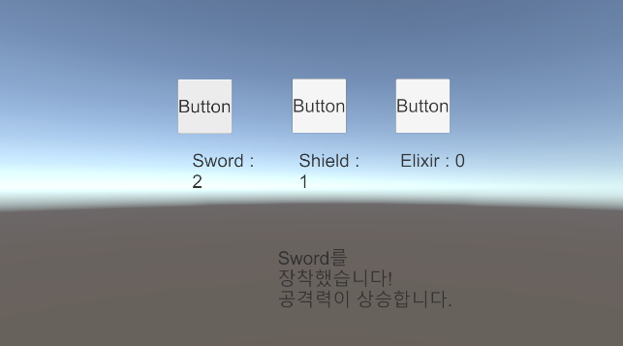
인벤토리에서 item 목록 확인 및 사용 가능합니다.

